Slide 1
( القوانين الصفية )
أجلس جلسة صحيحة .
الالتزام بالهدوء .
أرفع يدي عند المشاركة.
أحترم الآخرين .
أستمع لشرح معلمتي .
أحافظ على نظافة المكان .
اعداد : أ/ نوره الأكلبي...

Slide 2
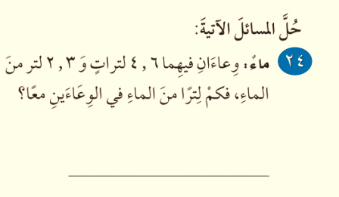
مهارة اليوم : جمع الكسور العشرية ..
مهاراتي مجموعة رفعة
التعليمية
إعداد : أ/ هبه المزيد
اعداد : أ/ نوره الأكلبي...

Slide 3
2 – 4 : جمعُ الكسور العشريّةِ وطرحُها
مشروع ساند
اعداد : أ/ نوره الأكلبي...

Slide 4
2 – 4 : جمعُ الكسور العشريّةِ وطرحُها
فِكْرَةُ الدَّرْس:
أَجمعُ وأَطرحُ كسورا عشريةً
ضمنَ أجزاءِ الألفِ.
الْمُفْرَدَاتُ السابقة :
الفاصلة العشرية .
اعداد : أ/ نوره الأكلبي ... صفحة 59

Slide 5
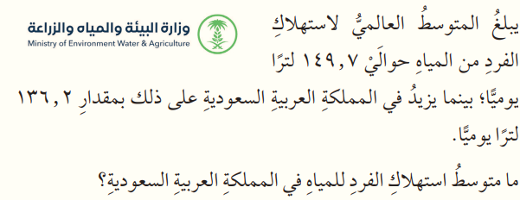
2 – 4 : جمعُ الكسور العشريّةِ وطرحُها
اْســتــعِــــدَّ :
فِكْرَةُ الدَّرْس:
أَجمعُ وأَطرحُ كسورا عشريةً
ضمنَ أجزاءِ الألفِ.
الْمُفْرَدَاتُ السابقة :
الفاصلة العشرية .
اعداد : أ/ نوره الأكلبي ... صفحة 59

Slide 6
2 – 4 : جمعُ الكسور العشريّةِ وطرحُها
فِكْرَةُ الدَّرْس:
أَجمعُ وأَطرحُ كسورا عشريةً
ضمنَ أجزاءِ الألفِ.
الْمُفْرَدَاتُ السابقة :
الفاصلة العشرية .
اعداد : أ/ نوره الأكلبي ... صفحة 59

Slide 7
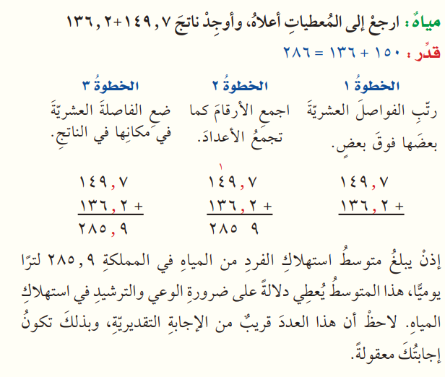
2 – 4 : جمعُ الكسور العشريّةِ وطرحُها
مِـثـالُ مِن واقِع الحَـياةِ : جمع الكسورِ العشريةِ.
فِكْرَةُ الدَّرْس:
أَجمعُ وأَطرحُ كسورا عشريةً
ضمنَ أجزاءِ الألفِ.
الْمُفْرَدَاتُ السابقة :
الفاصلة العشرية .
اعداد : أ/ نوره الأكلبي ... صفحة 59

Slide 8
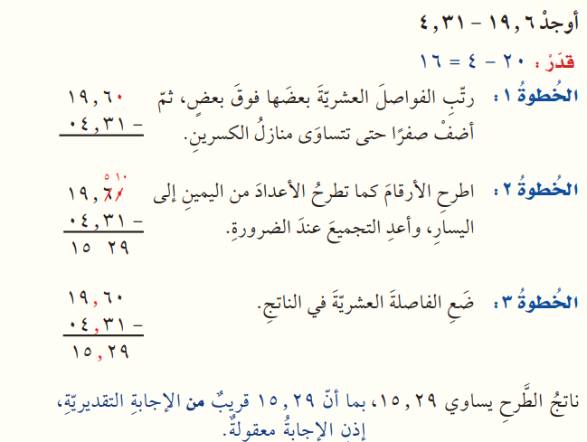
2 – 4 : جمعُ الكسور العشريّةِ وطرحُها
مِــثــالٌ : إضافةُ أصـفـارٍ عن يمينِ الكسرِ العشريِّ ..
اعداد : أ/ نوره الأكلبي ... صفحة 60

Slide 9
تــــأكَّــــدْ
اعداد : أ/ نوره الأكلبي ... صفحة 60

Slide 10
تــــأكَّــــدْ
اعداد : أ/ نوره الأكلبي ... صفحة 60

Slide 11
نـــــشــــاط
بالتعاون مع مجموعتي اختار صنفين من الخصومات الموضحة أمامي .
اوجد ثمن الأصناف التي قمت باختيارها ؟
مهرجان العثيم للأغذية
اعداد : أ/ نوره الأكلبي...

Slide 12
تَدَرَّبْ وَحلَّ المَسَائِلَ
اعداد : أ/ نوره الأكلبي ... صفحة 61

Slide 13
تَدَرَّبْ وَحلَّ المَسَائِلَ
اعداد : أ/ نوره الأكلبي ... صفحة 61

Slide 14
مسائلُ مهاراتِ التفكيرِ العُليا
اعداد : أ/ نوره الأكلبي ... صفحة 62

Slide 15
( نـــشـــاط تـــفـــاعـــلـــي )

Slide 16
س 13 + 14
صفحة 61

